Slide 1
臺北市十二年國民基本教育
106學年
適性入學宣導
講師：郭建誠
中華民國106年02月21日

Slide 2
簡報大綱
國中教育會考
106基北區適性入學管道
  免試入學
  適合學術傾向學生的入學管道
  適合職業傾向學生的入學管道
  其他
適性入學重要日程
相關資源網站

Slide 4
十二年國教免學費政策
高職:(五專前三年)全面免學費；
高中:
家戶所得148萬元以下均免學費；
家戶所得148萬元以上，就讀私校依戶籍所在縣市補助5000或6000元(台北市)。
綜合高中：
高一比照高職免學費，高二、三依所選學程比照高職或高中方式辦理。

Slide 5
變更就學區
跨區就讀須事先申請「變更就學區」。
106年5月 1 日- 5 日：免試入學變更就學區申請。

Slide 6
國中教育會考

Slide 7
國中教育會考各考試科目之時間及題數
考試科目 |  | 時間 | 題數 | 結果呈現
國文 |  | 70分鐘 | 45～50題 | 分為「精熟」、「基礎」和「待加強」3等級 成績計算方式可詳見教育部國中教育會考網站：http://cap.ntnu.edu.tw/
英語 | 閱讀 | 60分鐘 | 閱讀40～45題 (占總成績80%)
 | 聽力 | 25分鐘 | 20～30題 (占總成績20%)
數學 |  | 80分鐘 | 27～32題 選擇題25～30題(占總成績85%) 非選擇題2題(占總成績15%)
社會 |  | 70分鐘 | 60～70題
自然 |  | 70分鐘 | 50～60題
寫作測驗 |  | 50分鐘 | 1題 | 分為一至六級分
※「寫作測驗」及「數學非選擇題」必須要用黑色墨水筆作答。

Slide 8
106年 國中教育會考考試日期和時間
 | 106年5月20日（六） |  | 106年5月21日（日）
上 午 | 8:20-8:30 | 考試說明 | 8:20-8:30 | 考試說明
 | 8:30-9:40 | 社會 | 8:30-9:40 | 自然
 | 9:40-10:20 | 休息 | 9:40-10:20 | 休息
 | 10:20-10:30 | 考試說明 | 10:20-10:30 | 考試說明
 | 10:30-11:50 | 數學 | 10:30-11:30 | 英語(閱讀)
 |  |  | 11:30-12:00 | 休息
 |  |  | 12:00-12:05 | 考試說明
 |  |  | 12:05-12:30 | 英語(聽力)
下 午 | 13:40-13:50 | 考試說明
 | 13:50-15:00 | 國文
 | 15:00-15:40 | 休息
 | 15:40-15:50 | 考試說明
 | 15:50-16:40 | 寫作測驗

Slide 9
國中教育會考等級及標示
難易適中
每科平均通過率 50%~55%
國文、數學、英語、社會、自然
A
精熟10%~20%
寫作測驗
基礎(含以上)/
待加強
英語
聽力
1-6級分
B
基礎 45%~60%
C
待加強20%~35%
英語閱讀
精熟/基礎/待加強

Slide 10
國中教育會考各科成績人數比例
人數比例 | 三等級 | 四標示 |  | 會考績分
100% | A 精熟 10%~20% | 前25％ | A++ | 7
 |  | 26 ~ 50％ | A+ | 6
 |  | 51 ~ ％ | A | 5
 | B 基礎45%~60% | 前25％ | B++ | 4
 |  | 26 ~ 50％ | B+ | 3
 |  | 51 ~ ％ | B | 2
 | C 待加強20%~35% |  | C | 1

Slide 11
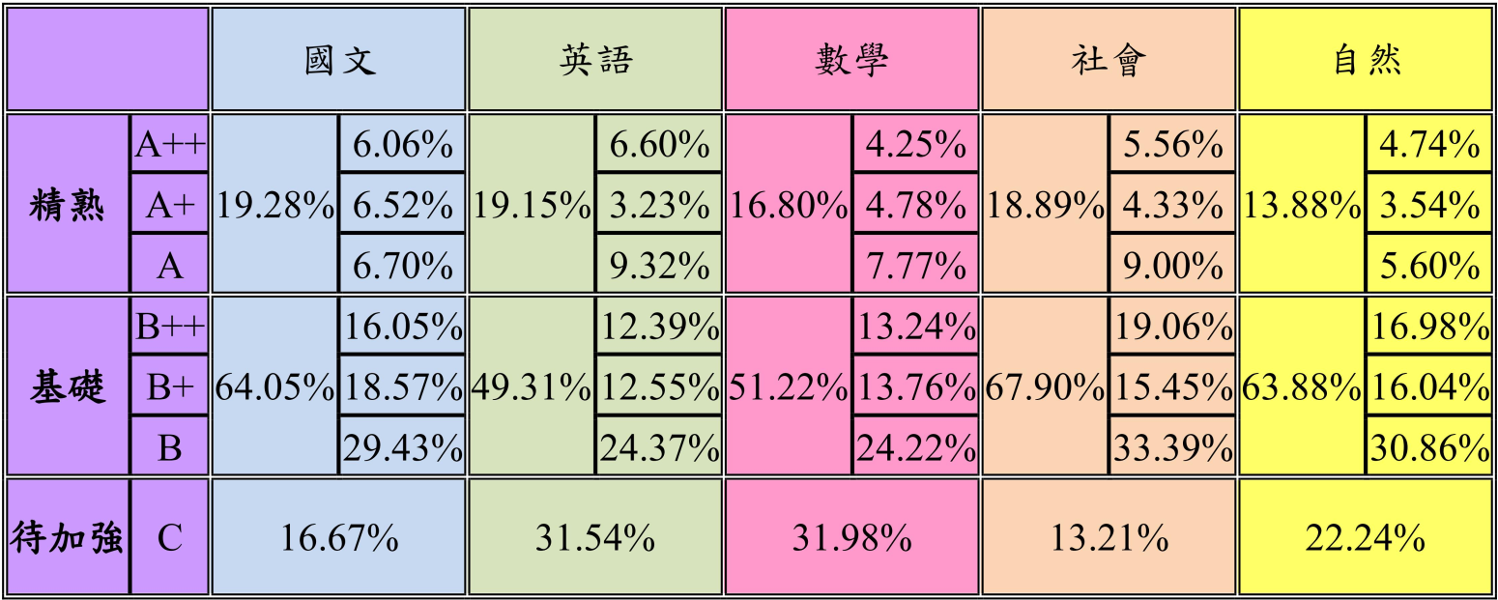
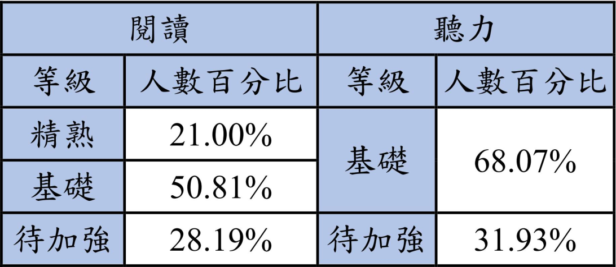
105年國中教育會考各科能力
等級加標示人數百分比統計表
英語科閱讀與聽力能力等級人數百分比統計表

Slide 12
106年基北區適性入學管道

Slide 13
106年基北區適性入學管道
免試入學 | 直升入學
 | 優先免試入學(一類、二類)
 | 一般生免試入學
 | 技優甄審入學
 | 產業特殊需求類科
 | 實用技能班
 | 高職學校獨立招生
特色招生 | 甄選入學 | 藝才班
 |  | 體育班
 |  | 科學班
 |  | 職業類科
 | 考試分發入學
其他 | 建教合作班
 | 重點運動項目
 | 未受政府補助私校獨立招生
身心障礙適性輔導安置

Slide 14
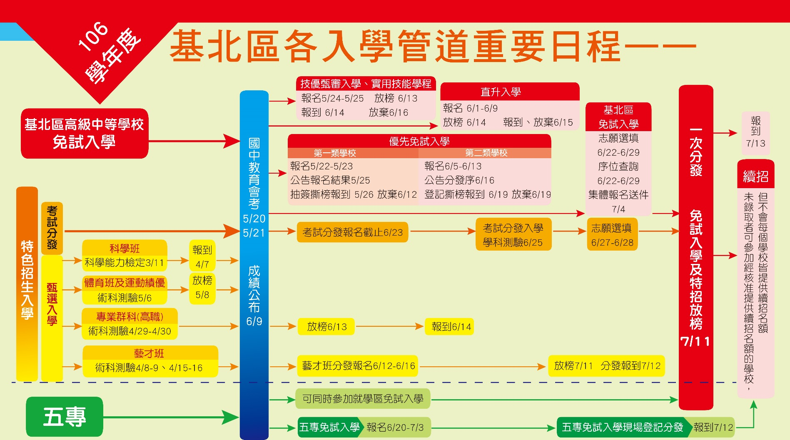
106學年基北區入學管道重要日程

Slide 15
免試入學
所有國中九年級同學都必須參加國中教育會考。

Slide 16
免試入學作業程序
各高中職及五專皆須辦理免試入學
不訂定報名條件（門檻）
各高中職及五專不採計國中在校學科成績
學籍所在免試就學區入學
學生參加就讀或畢業之國中學籍所在免試就學區為原則
Notes:
1.入學方式辦理順序:免試入學作業分兩階段辦理，採全區聯合方式辦理
2.非本區各公私立國民中學畢業生，但具以下四種特殊情形且未參加他區免試入學之學生，經本區高中高職免試入學委員會審核通過者得參加本區免試入學：
(一)學生就讀或畢業國中學籍所在免試就學區，未設置
學生適性選擇之高中職課程群別或產業特殊需求類
科者。
(二)學生因搬家遷徙至本區居住者（檢附具體證明文件)
(三)學生在國中階段跨區就學，但未遷移戶籍，擬申請
返回在本區戶籍所在地就讀高中職者（檢附具體證
明文件）。
(四)其他特殊因素(由本區高中高職免試入學委員會審查)

Slide 17
免試入學作業程序
未超額則全額錄取，超額則比序錄取
當登記人數未超過招生學校之名額時，全額錄取。
當登記人數超過主管機關核定學校之招生名額，
依本區免試入學超額比序項目積分對照表進行比序。
Notes:
17

Slide 18
106學年基北區免試入學方案特點
「1次分發到位」
「5個志願序為1群組」
「會考總積分108」

Slide 19
106學年度基北區免試入學與特色招生考試分發入學一次分發到位規劃
志願選填系統
同時選填志願
，一次分發到位
列印志願表
，家長簽名
甲生
(免試)
A卡
乙生
(跨區特招)
B卡
A卡
丙生
(免試+特招)
C卡
B卡

Slide 20
免試入學超額比序項目

Slide 21
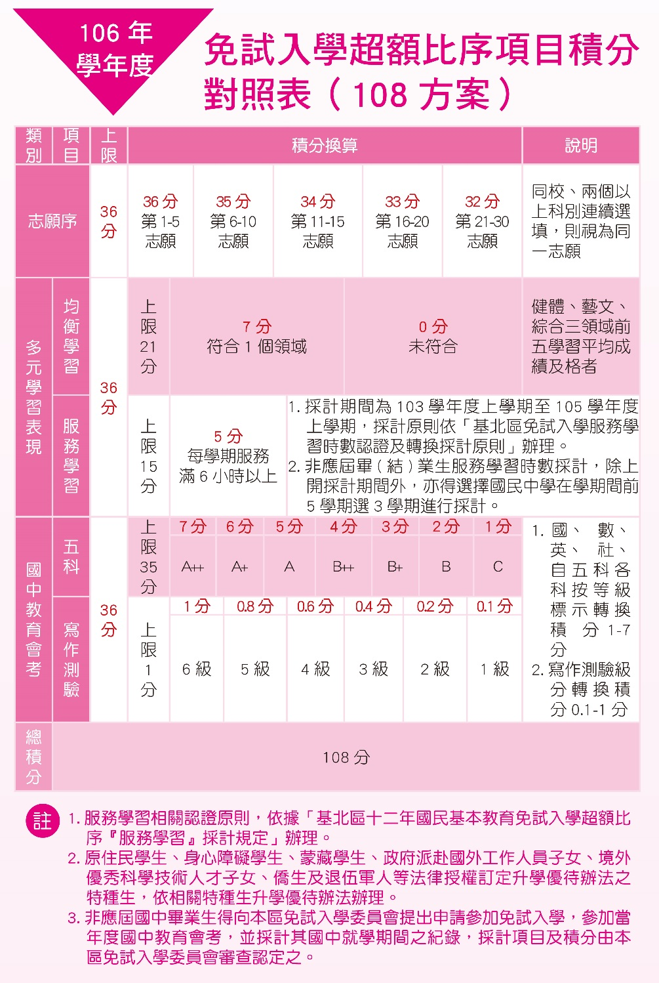
106學年免試入學超額比序項目積分對照表（108方案）
Notes:
21

Slide 22
超額比序及分發作業流程
比序開始
總積分(108)
多元學習表現
積分( 36 )
會考總積分( 36 )
志願序積分 ( 36 )
增額人數5%內直接增額錄取
各科會考標示
增額人數高於5%時，依選填志願順序錄取
4
Notes:
22

Slide 23

超額比序及分發作業範例（1)
總積分(108)
志願序(36)+多元學習表現(36)+教育會考(36)
比序開始
多元學習表現
積分(36)
均衡學習(21)+服務學習(15)
國文(7)+數學(7)+英語(7)
+社會(7)+自然(7) +寫作(1)
會考總積分(36)
A++ | A+ | A |  | B++ |  | B+ |  | B |  | C
7 | 6 | 5 |  | 4 |  | 3 |  | 2 |  | 1
6級 | 5級 |  | 4級 |  | 3級 |  | 2級 |  | 1級
1分 | 0.8分 |  | 0.6分 |  | 0.4分 |  | 0.2分 |  | 0.1分
Notes:
23

Slide 24
超額比序及分發作業範例（2)
志願積分採計說明
36分 | 第1至第5志願
35分 | 第6至第10志願
34分 | 第11至第15志願
33分 | 第16至第20志願
32分 | 第21至第30志願
志願序積分
各科會考標示
國文
數學
英語
社會
自然
寫作
增額人數5%內直接增額錄取
增額人數高於5%時，依選填志願順序錄取
6
Notes:
24

Slide 25
免試入學超額比序案例說明(1/2)
 | 總 積 分 (1) | 多元學習 表現(2) |  | 會 考 總 積 分 (3) | 志 願 序積分 (4) | 會考各科等第標示(5)
 |  | 均衡 學習 | 服務 學習 |  |  | 國 | 數 | 英 | 社 | 自 | 寫 作 測 驗
甲生 | 91.8 | 21 | 15 | 19.8 | 36 | A+ | A++ | C | B+ | B | 5
乙生 | 91.8 | 21 | 15 | 19.8 | 36 | A+ | A+ | B | B | B+ | 5
6 7 1 3 2 0.8
6 6 2 2 3 0.8
若甲生、乙生第1志願為同一所高中
1.第一比序(總積分)相同。
2.第二比序(多元學習表現)相同。
3.第三比序(會考總積分)相同。

Slide 26
免試入學超額比序案例說明(2/2)
 | 總 積 分 (1) | 多元學習 表現(2) |  | 會 考 總 積 分 (3) | 志 願 序積分 (4) | 會考各科等第標示(5)
 |  | 均衡 學習 | 服務 學習 |  |  | 國 | 數 | 英 | 社 | 自 | 寫 作 測 驗
甲生 | 91.8 | 21 | 15 | 19.8 | 36 | A+ | A++ | C | B+ | B | 5
乙生 | 91.8 | 21 | 15 | 19.8 | 36 | A+ | A+ | B | B | B+ | 5
6 7 1 3 2 0.8
6 6 2 2 3 0.8
4.第四比序(志願序積分)相同。
5.第五比序(各科會考標示)，故超額比序時，甲生勝出。

Slide 27
106年臺北市優先免試入學方案

Slide 28
核心精神
臺北市國中應屆畢業生選擇單一志願優先免試入學。
鼓勵就近入學

Slide 29
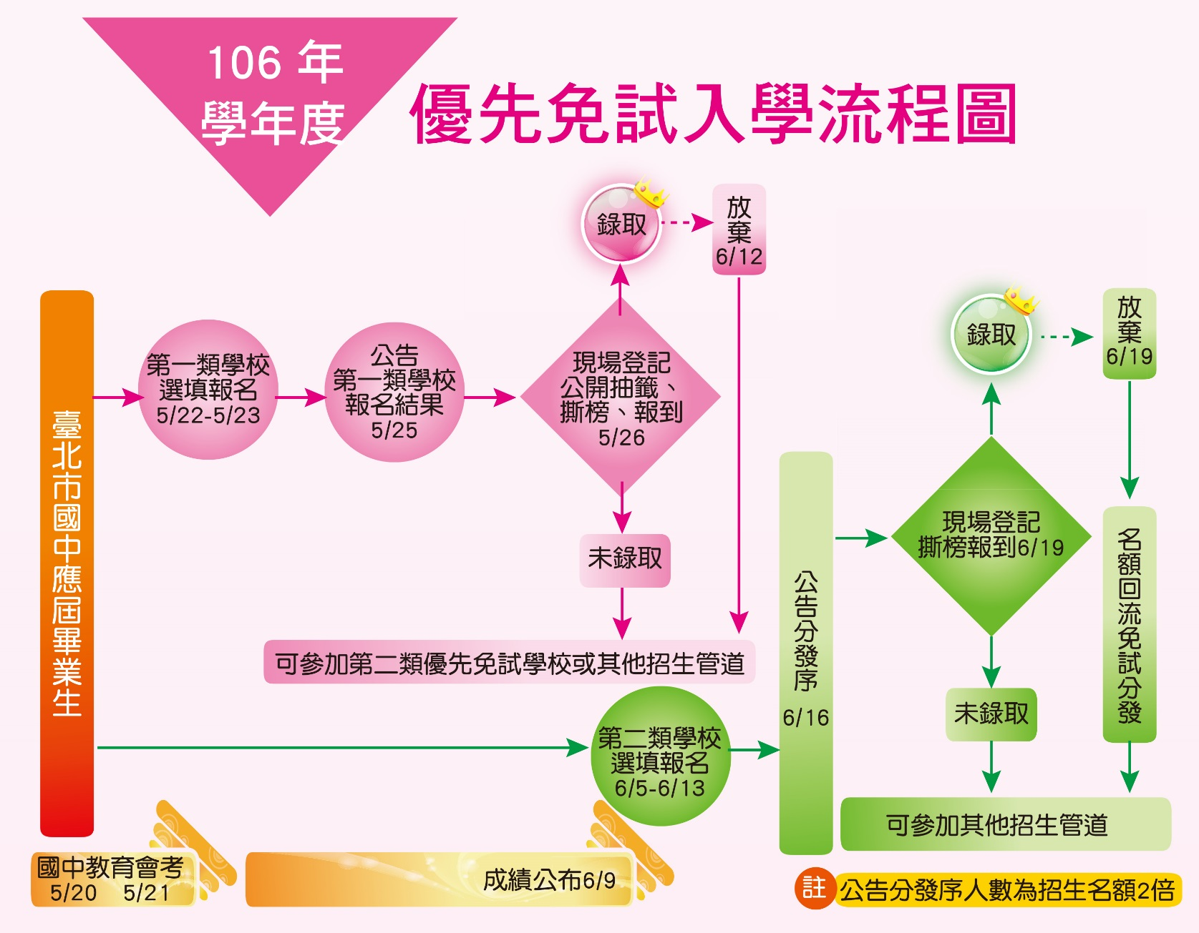
106學年度優先免試入學流程圖

Slide 30
優免招生範圍：限本市國中應屆畢業生
優免招生學校：
  公立高級中等學校：
  私立高級中等學校：

Slide 31
106年臺北市優先免試辦理學校
第一類
私立學校 | 協和祐德高中、金甌女中、中興高中、強恕高中、立人高中、滬江高中、大誠高中、景文高中、泰北高中、十信高中、育達高職、東方工商、喬治工商、稻江護家、開南商工、稻江商職、惇敘工商
進修學校 | 喬治工商、南華高中、強恕高中、開南商工、志仁高中、大誠高中、泰北高中、稻江商職、開平餐飲、中興高中

Slide 32
106年臺北市優先免試辦理學校
第二類
公立學校 | 西松高中、中崙高中、永春高中、和平高中、大直高中、明倫高中、成淵高中、華江高中、大理高中、景美女高、萬芳高中、南港高中、育成高中、內湖高中、麗山高中、南湖高中、陽明高中、百齡高中、復興高中、中正高中、松山家商、松山工農、大安高工、木柵高工、南港高工、內湖高工、士林高商 未參與辦理學校：大同高中、中山女高、北一女中、成功高中、松山高中、建國中學、國立學校（師大附中、政大附中）

Slide 33
106年臺北市優先免試辦理學校
第二類
私立學校 | 大同高中(90)、靜修女中(115)、文德女中(45)、方濟高中(12)、達人女中(12)、衛理女中(18)
進修學校 | 大安高工(38)、士林高商(40)

Slide 34
招生名額
第一類
  私立高中：1,177位
  私立高職：1,054位
  私立進修學校：512位
第二類
  公立高中：1,054位
  公立高職：803位
  私立高中：292位
  公立進修學校：78位
(實際招生名額以簡章為準!)

Slide 35
第二類優先免試入學招生名額
學校 | 招生名額 | 學校 | 招生名額
西松高中 | 17 | 大直高中 | 30
中崙高中 | 32 | 景美女中 | 107
永春高中 | 70 | 萬芳高中 | 36
和平高中 | 40 | 南港高中 | 50
明倫高中 | 27 | 育成高中 | 97
成淵高中 | 35 | 內湖高中 | 72
華江高中 | 58 | 南湖高中 | 27
百齡高中 | 20 | 復興高中 | 130
松山商職 | 100 | 中正高中 | 100
松山工農 | 144 | 士林高商(日) | 129
大安高工(日) | 49 | 內湖高工 | 115

Slide 36
第一類
志願選擇：
  本市國中學生擇定一所高級中等學校報名。
  選擇一校多科者，因各類科招生名額不一，錄取方式採現場撕榜登記報到方式辦理。
學生按照學校公告之報名結果，辦理現場登記、公開抽籤、撕榜、報到。 (不進行比序)

Slide 37
登記、撕榜、報到 -實際作法請以簡章為準!
完成撕榜作業並取得招生學校發放之錄取證明，即視為錄取且報到該校(科)。

Slide 38
第二類
志願選擇：
  本市國中學生擇定一所高級中等學校報名。
  選擇一校多科者，因各類科招生名額不一，錄取方式採現場撕榜登記報到方式辦理。
第二類超額比序：
  依基北區高級中等學校免試入學超額比序方式辦理。
  第一類未錄取或錄取後完成放棄之學生始得參加第二類。

Slide 39
第二類超額比序方式
比照106學年度基北區高級中等學校免試入學超額比序方式(108方案)。
志願序積分：皆為36分(因單一志願)
多元學習表現積分：佔36分
國中教育會考積分：佔36分

Slide 40
第二類公告分發序
各招生學校以招生名額2倍公告分發序名單，學生按照學校公告之分發序，於簡章規定時間至指定地點依序辦理現場登記、撕榜、報到作業。

Slide 41
登記、撕榜、報到-實際作法請以簡章為準!
完成撕榜作業並取得招生學校發放之錄取證明，即視為錄取且報到該校(科)。

Slide 42


適合學術傾向學生的入學管道
科學班甄選入學
特色招生考試分發入學

Slide 43

科學班甄選入學相關說明

Slide 44
設班目的
提供具科學潛能之高級中等學校優秀學生適性發展機會。
資料來源：普通型高級中等學校科學班實施計畫

Slide 45
課程規劃
得彈性設計科學專業領域科目；其應修學分數及教
學方式，由合作大學與設班高級中學共同規劃。
二.科學班課程分二階段：
  第一階段學程(高一及高二)學生應修讀普通高級中學基礎科學相關科目與人文及社會相關領域學分，
  第二階段學程由各高級中學設計科學專業領域科目，邀請合作大學教授至高級中學講授，或直接選修大學開設之相關科目學分。
三.科學班學生於修讀第二階段學程期間，在大學教授
之指導下，進行個別科學研究計畫。

Slide 46
106學年度辦理科學班甄選入學學校
區域別 | 招生學校 | 合作辦理大學 | 招生人數
北區 | 臺北市立建國高中 | 國立臺灣大學 | 30
 | 國立臺灣師大附中 | 國立臺灣師範大學 國立陽明大學 | 30
 | 國立武陵高中 | 國立中央大學 | 30
 | 國立新竹科學實中 | 國立清華大學 | 25
中區 | 國立臺中一中 | 國立交通大學 | 30
 | 國立彰化高中 | 國立中興大學 | 30
南區 | 國立嘉義高中 | 國立嘉義大學 國立中正大學 | 30
 | 國立臺南一中 | 國立成功大學 | 30
 | 高雄市立高雄高中 | 國立中山大學 | 30
46

Slide 47
招生對象與名額
招生對象：凡國民中學應屆畢業、高級中學國中部應屆畢業或符合「特殊教育學生調整入學年齡及修業年限實施辦法」之國中學生。
招收人數：30名/班為限。
科學班採各校單獨招生，同時考試。

Slide 48
報考資格
一、學校參酌學生於國民中學(含高級中等學校所設國民中學部)就學期間之下列學業成就，予以推薦：
  學業總成績計算原則，數學或自然領域成績在全校前百分之二以內。
  凡就讀於教育主管機關核定之國民中學數理資優資源班者，或通過教育主管機關數理資優鑑定並持有證明者。
  獲選進入「國際國中生科學奧林匹亞競賽」、「國際數理奧林匹亞競賽」國家代表隊決選研習營。
  曾獲教育部主辦之有關數理科目之全國競賽（例如全國科學展覽）前三名或佳作。
二、通過心理素質評估，由就讀學校推薦。

Slide 49
特色招生考試分發入學相關說明

Slide 50
入學管道簡介
特色招生考試分發入學指高中職考量學校歷史、內外部優勢條件、願景目標及社會需求後規劃特色班級，並遴選性向、興趣與能力符合的學生。
由於這些特色班級多是以學科發展為主軸，遴選方式也多以學科測驗為主。
會考成績可能成為入學門檻。(依各校簡章規定)

Slide 51
基北區106學年度特色招生考試分發入學學校
編號 | 就學區別（校數） | 辦理學校校名 | 招生班名 | 招生班數 | 招生名額
1 | 基北區 (2校) | 國立政大附中 | 英語國際特色班 | 1 | 40
2 |  | 國立師大附中 | 資訊科學特色專班 | 1 | 40
測驗科目
學校 | 特色班別名稱 | 學科測驗科目
政大附中 | 英語國際特色班 | 英文 (閱讀、聽力)
師大附中 | 資訊科學特色專班 | 數學(選擇)、資訊(選擇)

Slide 52
考試科目時間規劃表
106 年 6 月 25 日(星期日)
上午
預備 | 第一節 | 預備 | 第二節
 |  | 10:30 | 10：40～12：20
 |  | 英語文 (閱讀60分鐘+ 英聽30分鐘)
8:30 | 8：40～9：40 | 10:30 | 10：40～12：00
數學 (選擇題 60 分鐘) |  | 資訊 (選擇題 60-80 分鐘)

Slide 53
考試準備方向
採電腦測驗單一選擇題型之科目，試題相較於國中會考，屬中間偏難。

Slide 54

適合職業傾向學生的入學管道
技優甄審入學
特色招生專業群科甄選入學
產業特殊需求類科
實用技能學程
產學攜手合作計畫
建教合作班
五專免試入學
54

Slide 55
技優甄審入學 1/2
志願選填：一校多科
申請資格：
  1.國際技能競賽，獲得優勝以上名次
  2.全國技藝技能競賽，獲得優勝獲佳作以上名次
  3.全國中小學科學展覽，獲得優勝以上名次
  4.各縣市技藝技能競賽、科學展覽，獲得優勝以上名次
  5.領有丙級以上技術士證
  6.應屆畢(結)業生技藝教育課程成績優良
  7.其他參加國際特殊技藝技能競賽，獲得優勝以上名次

Slide 56
技優甄審入學 2/2
積分核算：僅得擇優採一項計算積分
項目 | 得獎名次 | 積分
國際技能競賽（包括科技展覽） | 優勝以上 | 100
 | 未得獎 | 95
全國性技藝技能競賽 | 第一名、第二名、第三名 | 主辦95 協辦80
 | 第四名至優勝或佳作 | 主辦80 協辦65
全國中小學科學展覽會、臺灣國際科學展覽會 | 第一名、第二名、第三名 | 95
 | 第四名至優勝或佳作 | 80
其他國際性特殊技藝技能競賽 | 第一名、第二名、第三名 | 95
 | 第四名至優勝 | 80
各縣（市）政府主辦報經本部備查之技藝技能比賽及科學展覽（不包括成果展）優勝者 | 第一名、第二名、第三名（特優） | 70
 | 第四名、第五名、第六名（優等） | 65
 | 佳作（甲等） | 60
領有技術士證 | 領有丙級以上技術士證或相當於丙級以上之單一級技術士證 | 50
應屆畢（結）業生技藝教育課程成績優良，技藝教育課程職群成績（與國中在校學習領域評量成績無涉）達該班PR值七十以上者（得擇優一職群成績採計得分） | PR值（百分等級）九十以上 | 50
 | PR值（百分等級）八十以上未達九十 | 45
 | PR值（百分等級）七十以上未達八十 | 40

Slide 57
特色招生專業群科(高職)甄選入學
  得參採國中教育會考成績作為錄取門檻，辦理單獨或聯合招生，並應依術科測驗分數及學生志願，作為錄取依據。

Slide 58
106學年度辦理學校現況 1/3
校名 | 特色招生科/班 | 招生名額
士林高商 | 廣告設計科 | 34
松山家商 | 廣告設計科 | 34
惇敘工商 | 汽車科-進口車輛技術人才專班 | 48
 | 汽車科-柴油車輛維修班 | 20
 | 電機科-水電與空調實務班 | 24
 | 汽車科-汽車生活顧問養成班 | 20
 | 汽車科-車輛板噴技術人才班 | 20
 | 室內空間設計科-室內裝潢木工達人班 | 15
金甌女中 | 商業經營科特色班 | 25
 | 應用外語科(日文組)-日文創意聲優專班 | 50
 | 應用外語科(英語組)-英文導遊會展專班 | 50
育達家商 | 餐飲管理科-烘焙實務廚藝專班 | 50
 | 表演藝術科-演藝練習生專班 | 20

Slide 59
106學年度辦理學校現況 2/3
校名(簡稱) | 特色招生科/班 | 招生名額
協和祐德高中 | 汽車科-重型機車維修班 | 45
景文高中 | 應用外語科(英文組)–航空服務特色班 | 15
 | 普通科－優人表演藝術班 | 15
 | 資訊科-APP設計專班 | 15
 | 廣告設計科-動漫及創意設計專班 | 15
 | 多媒體設計科-動漫及微電影設計專班 | 15
 | 室內空間設計科-住家及商店設計專班 | 20
 | 商業經營科-小資創業班 | 10
泰北高中 | 資訊科-機器人技術暨手機程式設計班 | 50
 | 應用外語科日文組-日本文化特色班 | 50

Slide 60
106學年度辦理學校現況 3/3
校名(簡稱) | 特色招生科/班 | 招生名額
滬江高中 | 廣告設計科-漫畫與動漫創作專班 | 35
 | 餐飲管理科-烘焙專班 | 35
稻江高商 | 觀光事業科-五星旅館專才實務班 | 50

Slide 61
特色招生甄選入學
--專業群科(高職)（臺北市）
入學方式：除辦理術科測驗（如實驗、面試、實作、表演等項目）外，亦得參採國中教育會考成績做為錄取門檻。
重要日程：
  線上填寫報名資料：106年3月13日至3月22日
  報名： 106年3月20日至3月24日
  術科測驗：106年4月29日
  術科測驗成績公告： 106年5月22日
  放榜：106年6月13日
  報到：106年6月14日
  放棄及遞補：106年6月16日

Slide 62
臺北市 105 學年度高級中等學校特色招生專業群科(高職)甄選
士林高商 | 廣告設計科 | 錄取門檻：國中教育會考國文、英語、數學、社會、自然等科目成績均須通過「基礎」等級。 甄選項目：採設計繪畫術科測驗。
松山家商 | 廣告設計科 | 錄取門檻：國中教育會考國文、英語、數學、社會、自然等科目成績均須通過「基礎」等級。 甄選項目：採設計繪畫術科測驗。
惇敘工商 | 汽車科(進口車輛技術人才專班) | 1.術科測驗40%：汽車修護基礎工具認識、汽車基礎組件及廠牌識別。 2.面試40% 3.書面審查20%
(以105年之資料為例)

Slide 63
臺北市 105 學年度高級中等學校特色招生專業群科(高職)甄選
惇敘工商 | 汽車科(柴油車輛維修班) | 1.術科測驗40%：汽車修護基礎工具認識、汽車基礎組件及廠牌識別。 2.面試40% 3.書面審查20%
 | 電機科(水電與空調實務班) | 1.術科測驗40%：電機基礎工具認識、電機基礎器具與元件符號識別。 2.面試40% 3.書面審查20%
金甌女中 | 商業經營科特色班 | 1.書面審查(40%)。 2.術科測驗(60%)：自我介紹、溝通與表達能力
 | 應用外語科日文組日文創意聲優專班 | 1.書面審查(40%)。 2.術科測驗(60%)：自我介紹、口語表達
(以105年之資料為例)

Slide 64
臺北市 105 學年度高級中等學校特色招生專業群科(高職)甄選
育達家商 | 餐飲管理科-烘焙實務廚藝專班 | 一、術科測驗50%：捏花 二、書面審查30% 三、面試20%
協和祐德高中 | 汽車科(重型機車維修班) | 術科測驗成績(40％) 面談成績(40％) 書面審查成績(20％)
景文高中 | 應用外語科(英文組)–航空服務特色班 | 英語口試90分，英文能力審查10分
(以105年之資料為例)

Slide 65
臺北市 105 學年度高級中等學校特色招生專業群科(高職)甄選
景文高中 | 普通科－優人表演藝術班 | 1.任選器樂20%。 2.自選肢體創意表演20%。 3.現場音感測驗20%。 4.體能潛力測驗20%。 5.面試20%
 | 資訊科-APP設計班 | 術科測驗 80%，書面資料審查 20%
 | 廣告設計科(動漫及創意設計班) | 錄取門檻：國中教育會考國文、英語、數學、社會、自然等科目成績均須通過「基礎」等級。 甄選項目：設計繪畫術科測驗
 | 多媒體設計科-動畫及微電影設計班 | 術科測驗 80%，書面資料審查 20%
 | 室內空間設計科-住家及商店設計班 | 術科測驗 80%，書面資料審查 20%
(以105年之資料為例)

Slide 66
臺北市 105 學年度高級中等學校特色招生專業群科(高職)甄選
泰北高中 | 資訊科(機器人技術暨手機程式設計班) | 術科測驗
 | 應用外語科日文組(日本文化特色班 | 面試70%＋術科測驗30%
滬江高中 | 廣告設計科-漫畫與動畫創作專班 | 錄取門檻：國中教育會考國文、英語、數學、社會、自然等科目成績均須通過「基礎」等級。 甄選項目：採設計繪畫術科測驗。
 | 餐飲管理科-烘焙專班 | 術科測驗70%＋書面審查30% 術科測驗：蛋糕裝飾
稻江高商 | 觀光事業科-五星旅館專才實務班 | 術科考試30%＋書面審查20%＋面談50% 術科考試：餐飲英語
(以105年之資料為例)

Slide 67
產業特殊需求類科
何謂產業特殊需求類科(以下簡稱產特)：
產特係指傳統、重要、基礎，具有急迫需求之行職
業，或產業人力傳承困難，或學生就業意願較低或
設備投資成本高之類科
產特就學優待：
  對學生之補助：
  在校期間3年免學費及雜費(免申請、無門檻)
  對學校之補助：
  業務費、課業輔導費、實習實驗費、設備費
  低收入戶子女優先入學

Slide 68
產業特殊需求類科
報名資格：須同時符合學歷條件之一和特別條件之一
  學歷條件
    國中或同等學歷
    丙級技術士證或相當於丙級以上技術士證
  特別條件
    低收入戶子女
    中低收入戶子女
    失業勞工子女
    特殊境遇家庭子女
    育幼院童
    農漁民子女
    軍公教遺族
    身心障礙人士子女
    原住民

Slide 69
106學年產業特殊需求類科優先入學
--承辦學校：新北市立瑞芳高工
教育部國民及學前教育署產業特殊需求類科獎補助作業要點
基北區106學年度：8校6群11科134名
(一)機械群：模具科、鑄造科、板金科、配管科
(二)動力機械群：重機科
(三)土木與建築群：土木科
(四)海事群：航海科、輪機科
(五)水產群：漁業科、水產養殖科
(六)設計群：陶瓷工程科
優點特色
選讀適用科別，享有學費、雜費補助

Slide 70
實用技能學程入學
實用技能學程是以學生為中心、學校為本位的教育，注重學生多元性向與適性發展教育環境。
課程設計是延續國中技藝教育課程，為具有技藝傾向、就業意願和想學習一技之長的學生所設計的學習環境。
採分區分發方式。曾選習國中技藝教育學生優先分發，未曾選習國中技藝教育學生次之。

Slide 71
實用技能學程 1/2
全國分區同時辦理輔導分發入學
學生可任選一區報名(限一區)，採志願序分發
不採計在校或國中教育會考成績
修習國中技藝教育課程之國中畢業生優先錄取
優點特色
培養學生職場就業技能為主
適合有興趣學習技藝，就業意願高且想學習
一技之長的學生
日間上課／夜間上課

Slide 72
實用技能學程 2/2
臺北市106學年度實用技能學程各校申請一覽表
編號 | 學校 | 106學年度申請實用技能學程
 |  | 班數、學生人數 |  |  | 上課時段
 |  | 職群/科別 | 一年級 |  | 日間 | 夜間
 |  |  | 班數 | 人數
1 | 市立 南港高工 | 動力機械群 汽車修護科 | 1 |  | ■
2 | 私立 稻江商職 | 餐旅群 餐飲技術科 | 2 |  |  | ■
3 | 私立 開平餐飲 | 餐旅群 餐飲技術科 | 1 |  |  | ■
4 | 私立 滬江高中 | 餐旅群 餐飲技術科 | 1 |  | ■
合計 |  |  | 5 | 236

Slide 73
產學攜手合作計畫 1/2
四合一合作模式：高職＋技專校院＋產業界
＋勞動部職訓中心

Slide 74
產學攜手合作計畫 2/2
優點特色＝學歷＋工作
高職學生可透過甄審升讀合作的技專校院(學歷)
成為合作廠商員工(工作)
106學年度辦理情形
校數：70校
班數：139班
核定學生數：6,031人

Slide 75
建教合作班 1/2
輪調式建教合作：學校與企業合作
一方面在校修習課程：三個月在學校
一方面到企業實習訓練：三個月在事業單位
階梯式建教合作：學校與企業合作
一方面在校修習課程：高一、高二在學校
一方面到企業實習訓練：高三在事業單位

Slide 76
建教合作班 2/2
優點特色
學習專業實用技能
實習訓練期間有生活津貼
享有免學費補助

Slide 77
職業學校科別
科別
資訊科 | 機械科 | 模具科
資料處理科 | 電子科 | 重機科
廣告設計科 | 汽車科 | 園藝科
多媒體設計科 | 電機科 | 食品加工科
國際貿易科 | 化工科 | 漁業科
觀光事業科 | 控制科 | 輪機科
商業經營科 | 冷凍空調科 | 水產養殖科
流行服飾科 | 建築科 | 航運管理科
時尚造型科 | 製圖科 | 土木科
應用外語科 | 圖文傳播科 | 餐飲管理科
幼兒保育科 | 鑄造科 | 美術工藝科
室內設計科 | 配管科 | 陶瓷工程科

Slide 78
五專免試入學
(一)各五專招生學校得訂定採計之比序項
目，並以積分方式作 為分發依據。
(二)參加免試入學學生得同時報名北、中、
南各一所五專招生學校，惟應僅得
擇其中一所五專招生學校參加現場登
記分發報到。
Notes:
78

Slide 79
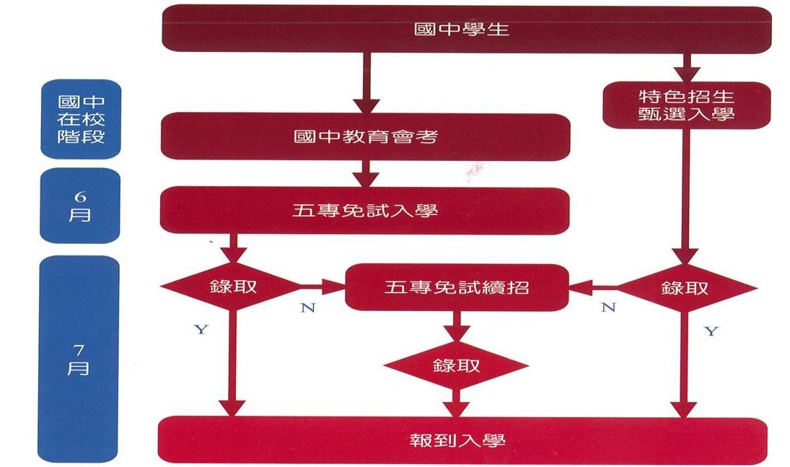
106學年度五專升學進路時間序列圖(基北區)
5/20~5/21
6/20~7/3
7/12
Notes:
79

Slide 80
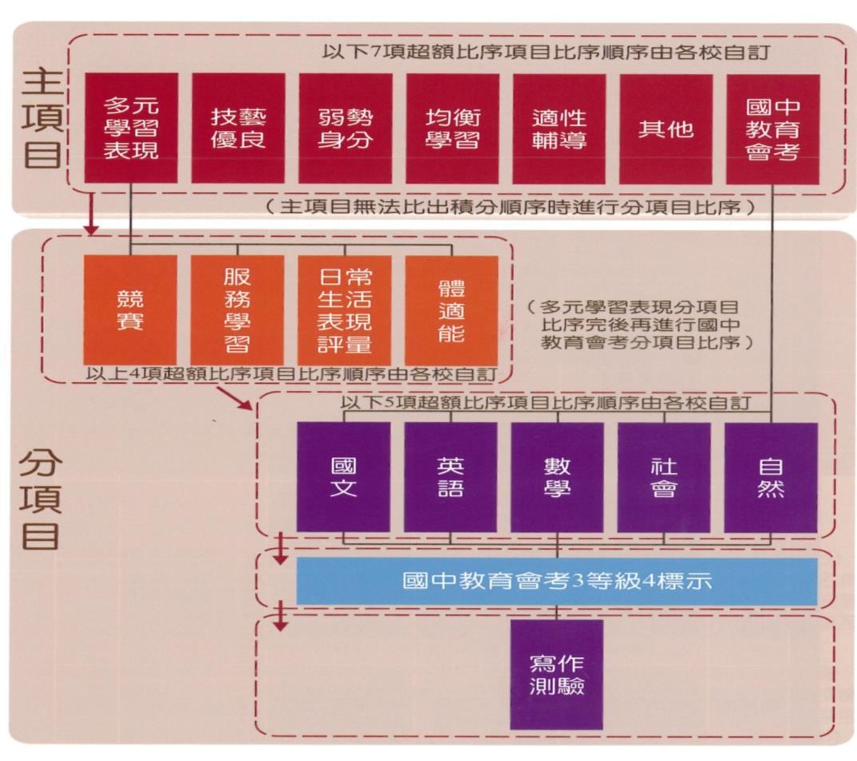
106學年度五專免試入學超額比序
服務學習時數與基北區認定不同，此為每學期滿8小時為1分，上限7分。

Slide 81
藝術才能班特色招生暨
體育班甄選入學

Slide 82
特色招生甄選入學---藝術才能班
分為音樂班、美術班、舞蹈班、戲劇班等四類。
藝術才能班甄選入學以聯合辦理為原則。國中非藝術才能班學生亦可報考，且不受免試就學區之限制，但僅能向一區（校）報名術科測驗及申請分發。

Slide 83
特色招生甄選入學---藝術才能班
招生作業分術科測驗及分發作業二階段辦理：
(一）術科測驗：不得施以學科成就測驗
1.音樂班考主修(樂器)、副修(樂器)、
視唱、聽寫、樂理及基礎和聲5科
2.美術班考素描、水彩、水墨及書法4科；
3.舞蹈班考芭蕾、現代舞、中國舞、即興與創
作4科
（二）分發作業：以術科測驗分數，現場撕榜
作業，並得以國民中學教育會考成績為
入學門檻。

Slide 84
藝才班北區承辦學校
班別 | 承辦學校
音樂班 | 桃園市立南崁高中
舞蹈班 | 臺北市立中正高中
美術班 | 新北市立新莊高中
戲劇班 | 臺北市立復興高中(全國唯一)

Slide 85

體育班辦理特色招生甄選入學，係依術科測驗分數作為入學依據。

Slide 86

特色招生甄選入學 ---體育班
招生種類及名額
招生範圍
招生方式
錄取依據
  1.104學年度計有
  133校辦理，招
  生班級數計143
  班，招生名額共
  4,672名。
  2.各校招生名額公布於國教署網站電子公告欄。
  不受就學區限制，學生得跨區報考
  學校得採獨立或聯合招生方式為之
  依術科測驗分數為錄取依據

Slide 87

106年重要日程
術科測驗內容
未獲錄取可
報名參加續招
  1.術科測驗報名：
  106年5月1日至3日
  2.術科測驗：
  106年5月6日
  3.放榜：106年5月8日
  4.報到：106年7月13日
  包括基礎體能、專項技術及運動成就表現等。
  若參加體育班術科測驗結果未獲錄取，可於體育班學校辦理續招時，再次報名參加辦理續招學校之體育班特色招生甄選入學。

Slide 88
其他入學管道
（含特殊身份學生入學）

Slide 89
未接受政府補助之私校獨招
106申辦學校
東山高中、薇閣中學、復興實中、
延平中學、再興中學、奎山實中
各校詳細招生資訊可詳見各校網站及招生簡章

Slide 90
技術型單科型學校獨招
106申辦學校
全校性獨招：華岡藝校、開平餐飲學校
部分類科獨招：開南商工、喬治工商、
大安高工進修學校
各校詳細招生資訊可詳見各校網站及招生簡章

Slide 91
特殊身分學生入學
適用對象：
原住民生、身心障礙生、蒙藏生、政府派赴國外工作子女、境外優秀科學技術人才子女、僑生、退伍軍人及運動成績優良學生等。
免試入學：
(1)報名人數未超過招生名額時，全額錄取。
(2)報名人數超過招生名額時，先以原始分數與一般生進行序。如仍未錄取，則依相關規定加分後之分數再以外加名額2％與同類特殊生進行比序不占一般生名額。

Slide 92
特殊身分學生入學
特色招生入學：
依其入學的加分優待方式辦理，外加名額以招生名額2％計算。
除免試入學外，特殊生於加分後，須達一般生之最低錄取標準，方得錄取。

Slide 93
特殊身分學生入學
身心障礙生適性輔導安置
除參加適性輔導安置外，亦可志願參加免試入學或特色招生入學，並得保留原先適性輔導安置之名額；若於免試入學及特色招生入學中皆未能錄取或對結果不滿意，仍可回歸原先適性輔導安置的學校，但僅能選擇一個錄取結果報到。

Slide 94
106學年個人序位區間查詢
基北區免試入學個人序位查詢規劃6/22～6/29
  基本資料
  多元學習表現
  106會考成績：各科等級標示、
  會考總積分、
  序位區間百分比
  106會考成績：
  各科等級標示、
  會考總積分、
  序位區間百分比

Slide 95
適性入學重要日程

Slide 96
106學年適性入學重要日程
辦理日期 | 工作項目
106/3/1(三)~106/3/7(二) | 藝才班術科測驗報名
106/3/2(四)~106/3/3(五) | 科學班報名
106/3/16(四)~106/3/18(六) | 國中教育會考國中端集體報名
106/3/20(一)~106/3/24(五) | 專業群科(高職)甄選入學報名
106/5/1(一)~106/5/3(三) | 體育班、運動績優生(獨招學校)術科測驗報名
106/5/1(一)~106/5/5(五) | 免試入學變更就學區申請
106/5/20(六)~106/5/21(日) | 國中教育會考
106/5/22(一) ~106/5/23(二) | 優先免試入學第一類學校報名
106/5/24(三)~106/5/25(四) | 技優甄審入學報名、實用技能學程報名
106/5/25(四) | 優先免試入學第一類學校公告報名結果
106/5/26(五) | 優先免試入學第一類學校抽籤、撕榜、報到
106/6/1(四)~106/6/9(五) | 直升入學報名
106/6/5(一) ~106/6/13(二) | 優先免試入學第二類學校報名
106/6/15(四) | 各校直升入學報到(含報到後聲明放棄綠取資格)截止日
106/6/16(五) | 優先免試入學第二類學校公告分發序

Slide 97
106學年適性入學重要日程
辦理日期 | 工作項目
106/6//16(五) | 技優甄審入學報到後聲明放棄錄取資格 實用技能學程報到後聲明放棄錄取資格 特色招生專業群科甄選入學報到後聲明放棄綠取資格、遞補截止日
106/6/19(一) | 優先免試入學第二類學校登記、撕榜、報到、放棄
106/6/20(二)~106/7/3(一) | 五專免試入學報名
106/6/22(四) | 基北區公告免試入學實際招生名額、開放個人序位查詢及志願選填
106/6/23(五) | 特色招生考試分發入學學科測驗報名截止
106/6/25(日) | 特色招生考試分發入學學科測驗
106/6/27(二)~106/6/28(三) | 特色招生考試分發入學開放網路查詢學科測驗分數及志願選填
106/6/29(四) | 個人序位查詢及志願選填截止
106/7/4(二) | 國中端集體報名高級中等學校免試入學及特色招生考試分發入學分發截止日
106/7/11(二) | 免試入學及特色招生考試分發入學放榜 藝才班(獨招學校)放榜
106/7/12(三) | 五專免試入學現場登記分發報到 藝才班各類各區分發報到
106/7/13(四) | 免試入學及特色招生考試分發入學報到 藝才班(獨招學校)報到

Slide 98
相關資源網站

Slide 99
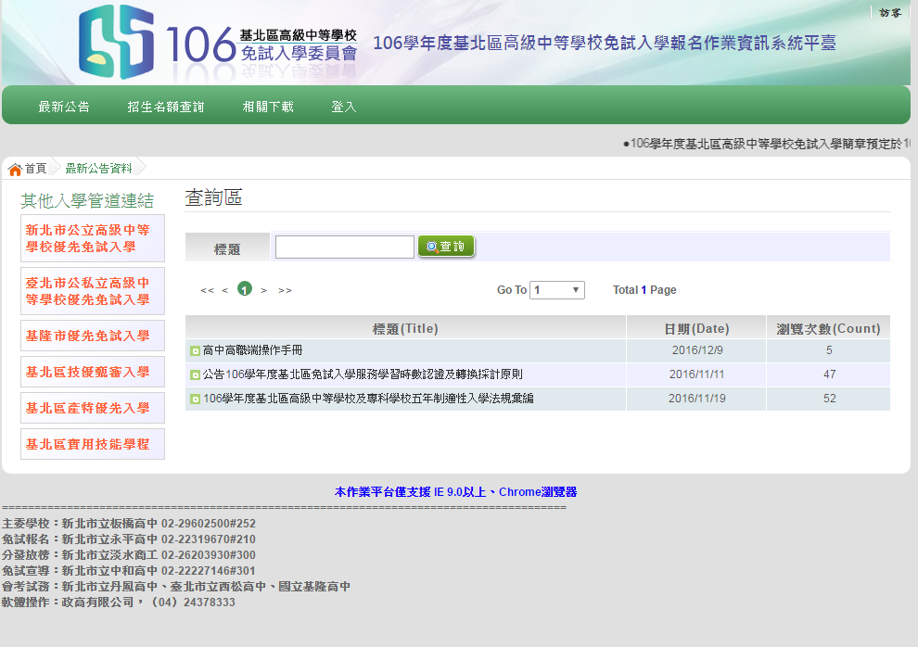
106學年度免試入學志願暨選填
網址：http://ttk.entry.edu.tw
註:106年將辦理兩次模擬志願選填

Slide 100
臺北市106學年度優先免試入學網站
網址：http://106priorefa.tp.edu.tw

Slide 101
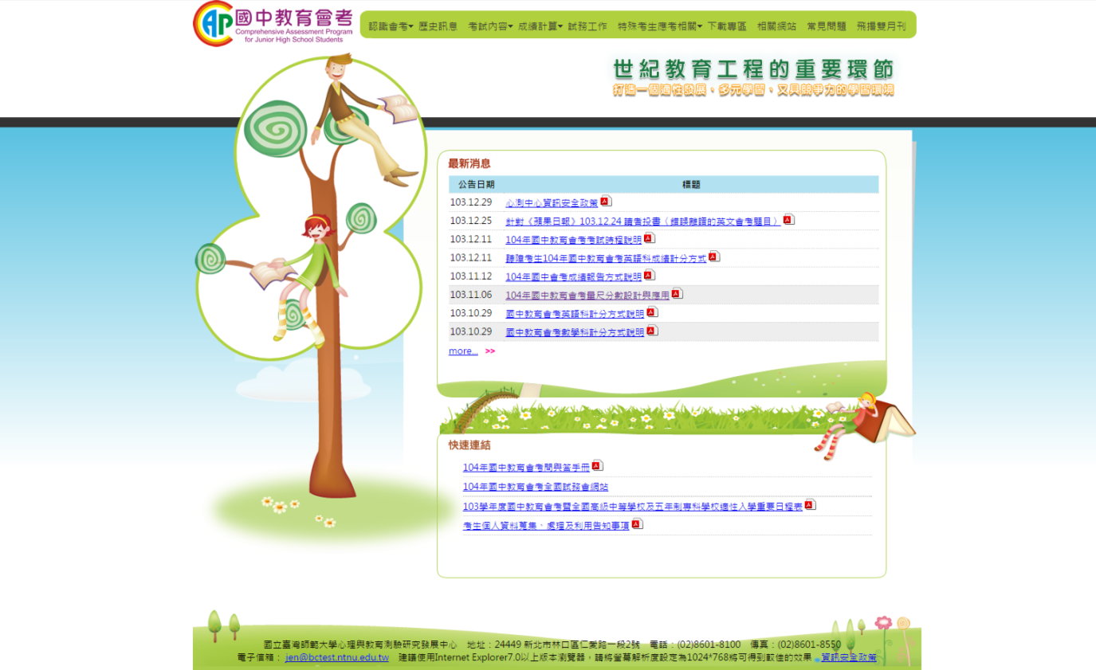
國中教育會考網站 http://cap.ntnu.edu.tw/

Slide 102
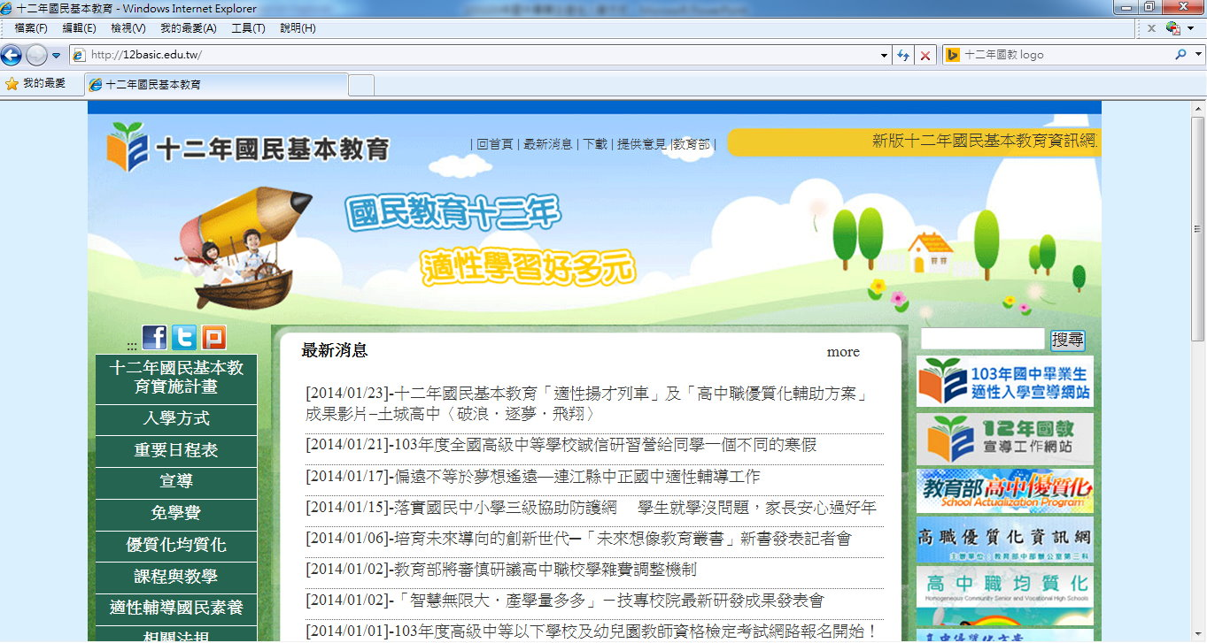
教育部十二年國民基本教育資訊網 http://12basic.edu.tw

Slide 103
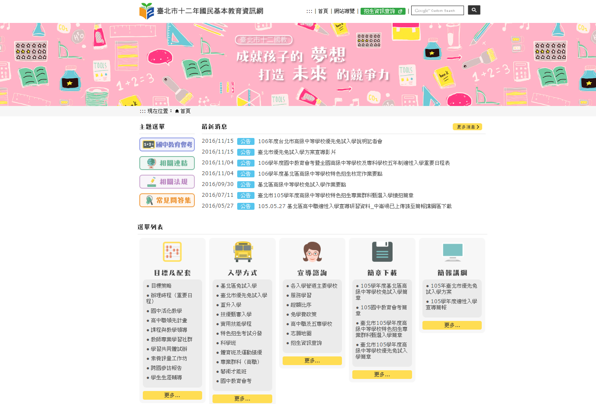
臺北市十二年國民基本教育資訊網 http://12basic.tp.edu.tw
諮詢電話：2766-8812

Slide 104
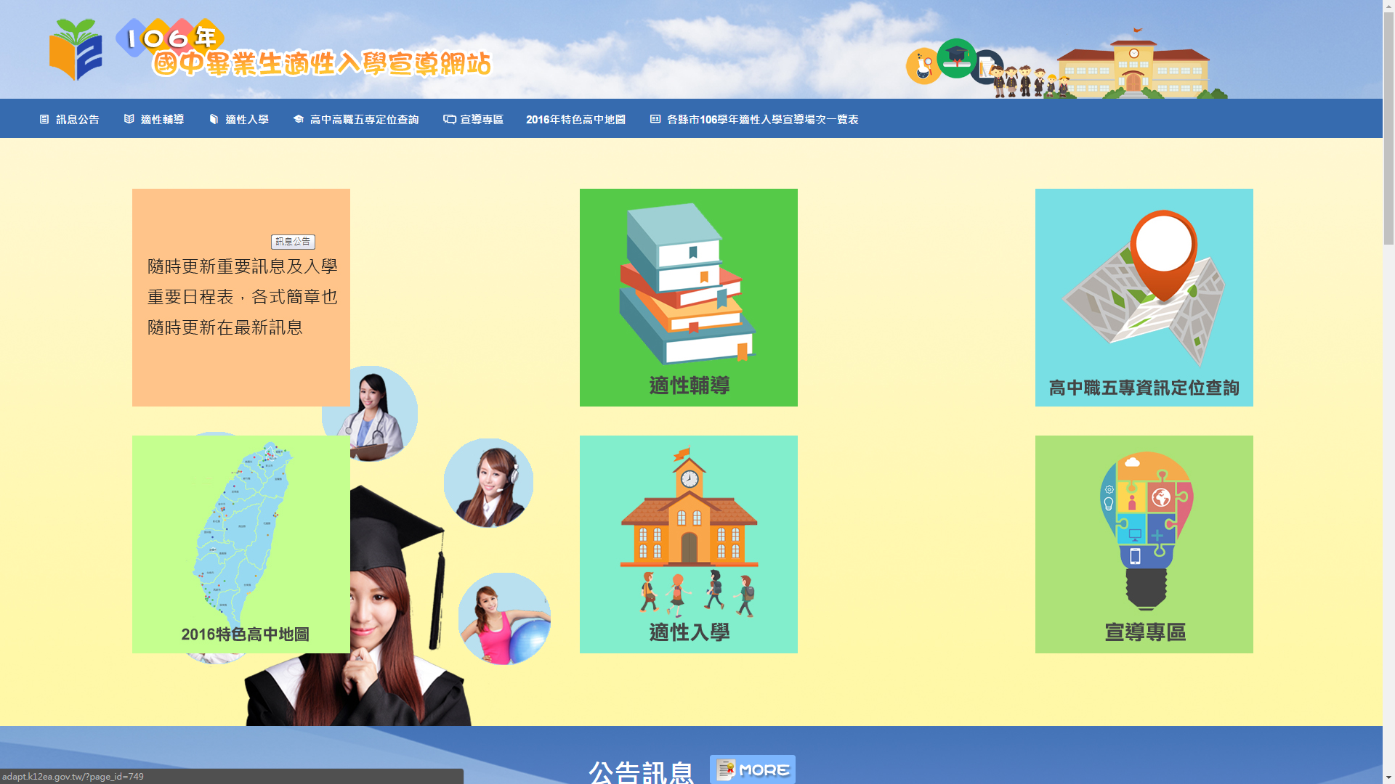
適性入學宣導網站
http://adapt.k12ea.gov.tw

Slide 105
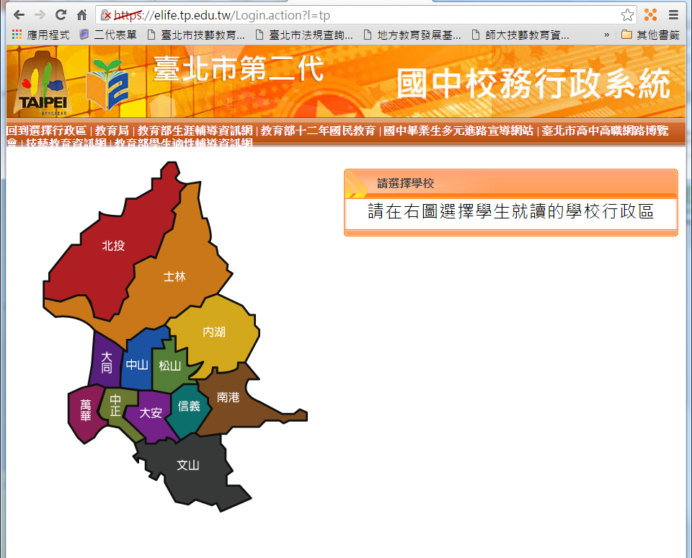
臺北市生涯領航儀表板網站(二代校務行政) http://elife.tp.edu.tw

Slide 106
考量重點
自己的專長、興趣與性向
最想唸高中還是高職
會考的成績
在校的學習表現
學校的遠近
學校在社會上的口碑
清楚知道:沒有輕鬆就讀的學校

Slide 107
報告完畢
感謝聆聽

